Slide 1
Sistem Analizi
Sistem analiz çalışması, üretim sürecinin başlangıcıdır.
Amaç: Mevcut sistemin nasıl çalıştığının araştırılması.
Süleyman Demirel Üniversitesi Bilgisayar Mühendisliği
Doç. Dr. Tuncay YİĞİT

Slide 2
Gereksinim
Bir sistem geliştirirken, kullanıcının sistemin işlevleri ile ilgili beklentileri sistemin amaçlarını oluşturur. Gereksinim, sistemin amaçlarını yerine getirme yeteneği olan bir özellik ya da belirtim olarak tanımlanmaktadır. Bir kuruluş için personel bordro sistemi geliştirdiğimizi varsayalım. Maaş bildirim formlarının aylık olarak hazırlanması, kuruluşun değişik birimlerinden bu bilgilere erişim istekleri, gereksinimlere örnek olarak verilebilir.
Gereksinim, sistemin ya da işlevlerinin nasıl gerçekleştirileceği ile ilgili değildir, ne olduğu ile ilgilidir. Hangi veri tabanı tablolarının kullanılacağı, ne kadar bellek harcanacağı gibi konular gereksinim çözümleme çalışmasında değil tasarım ve gerçekleştirim çalışmalarında ele alınabilecek konulardır.
Süleyman Demirel Üniversitesi Bilgisayar Mühendisliği
Doç. Dr. Tuncay YİĞİT

Slide 3
Gereksinim
Gereksinim, kullanıcı ve tasarımcı ya da yazılım mühendisi ile ilgili olarak iki amaca yönelik olacak biçimde tanımlanmalıdır; Kullanıcılar, geliştirilecek sistemin amaçları istenilen ölçüde tanımlanmış mı sorusuna yanıt ararken, tasarımcılar ise gereksinimlerin tasarıma dönüştürülebilme uygunluğunu ararlar. Bu nedenle Gereksinim Çözümleme amacıyla kullanılacak araç ve yöntemler hem kullanıcı hem de tasarımcı tarafından algılanabilir düzeyde olmalıdır.
Süleyman Demirel Üniversitesi Bilgisayar Mühendisliği
Doç. Dr. Tuncay YİĞİT

Slide 4
Gereksinim
Temel olarak, gereksinimler iki ana grupta incelenebilir:
İşlevsel gereksinim; sistem ile çevresi arasındaki iletişimi belirleyen gereksinimlerdir. Sistemin herhangi bir durum karşısındaki davranışını belirler.
  bordronun ne zaman alınacağı
  hangi verilerin alınacağı
  çıktı formatı
İşlevsel olmayan gereksinimler, kullanıcının sorunundan bağımsız olarak çözülmesi gereken işlemlerdir. Sistem Kısıtları olarak ta adlandırılabilir
  kullanılacak bilgisayarın türü
  yazılım geliştirme ortamı
  kullanılacak veri tabanı yönetim sistemi
Süleyman Demirel Üniversitesi Bilgisayar Mühendisliği
Doç. Dr. Tuncay YİĞİT

Slide 5
Gereksinim Türleri
Fiziksel Çevre
Arayüzler
Kullanıcı ve İnsan etmeni
İşlevsellik
Belgeleme
Veri
Kaynaklar
Güvenlik
Kalite Güvencesi
Süleyman Demirel Üniversitesi Bilgisayar Mühendisliği
Doç. Dr. Tuncay YİĞİT

Slide 6
Fiziksel Çevre
İşlevlerin geliştirileceği, işletileceği aygıtlar nerededir.
Sistem tek bir yerde mi olacak? Birden çok ve fiziksel olarak birbirinden ayrılmış yerler söz konusu mu?
Sıcaklık nem oranı veya manyetik etkileşim gibi çevresel kısıtlamalar var mı?
Süleyman Demirel Üniversitesi Bilgisayar Mühendisliği
Doç. Dr. Tuncay YİĞİT

Slide 7
Arayüzler
Girdiler bir mi yoksa birden çok sistemden mi geliyor?
Çıktılar bir mi yoksa birden çok sisteme mi gidiyor?
Verilerin nasıl biçimlendirileceğine ilişkin bir yol var mı?
Verilerin kullanılacağı önerilen bir ortam var mı?
Süleyman Demirel Üniversitesi Bilgisayar Mühendisliği
Doç. Dr. Tuncay YİĞİT

Slide 8
Kullanıcı ve İnsan etmeni
Sistemi kim kullanacak?
Farklı tiplerde kullanıcılar olacak mı?
Her bir kullanıcı tipinin yetenek düzeyi nedir?
Her kullanıcı tipi için ne tür eğitimler gerekli?
Bir kullanıcının sistemi kötü amaçlı kullanması ne ölçüde zordur?
Süleyman Demirel Üniversitesi Bilgisayar Mühendisliği
Doç. Dr. Tuncay YİĞİT

Slide 9
İşlevsellik
Sistem ne yapacak?
Sistem bunu ne zaman gerçekleştirecek?
Sistem nasıl ve ne zaman değiştirilebilir ve/veya güçlendirilebilir?
Çalışma hızı, yanıt süresi ya da çıktı üzerinde kısıtlayıcı etmenler var mı?
Süleyman Demirel Üniversitesi Bilgisayar Mühendisliği
Doç. Dr. Tuncay YİĞİT

Slide 10
Belgeleme
Ne kadar belgeleme gereklidir?
Belgeleme hangi kullanıcı kitlesini hedeflemektedir?
Süleyman Demirel Üniversitesi Bilgisayar Mühendisliği
Doç. Dr. Tuncay YİĞİT

Slide 11
Veri
Hem giriş hem çıkış için verinin biçimi ne olmalıdır?
Bu veri ne sıklıkla alınacak veya gönderilecektir?
Bu verinin doğruluk (kesinlik) ölçüsü ne olmalıdır?
Hesaplamalar hangi duyarlık derecesine kadar yapılandırılacaktır?
Sistemde ne kadar veri akışı olacaktır?
Veri belirli bir zaman süresince kaynağında saklanacak mı?
Süleyman Demirel Üniversitesi Bilgisayar Mühendisliği
Doç. Dr. Tuncay YİĞİT

Slide 12
Kaynaklar
Sistemi kurmak, kullanmak ve bakımını yapmak için ne kadar malzeme, personel ve diğer kaynaklara ihtiyaç var?
Geliştiriciler hangi yeteneklere sahip olmalı?
Sistem ne kadar fiziksel yer kaplayacak?
Güç, ısıtma ve soğutma için kısıtlar nelerdir?
Geliştirim için tavsiye edilen bir zaman çizelgesi var mı?
Süleyman Demirel Üniversitesi Bilgisayar Mühendisliği
Doç. Dr. Tuncay YİĞİT

Slide 13
Güvenlik
Sisteme ya da bilgiye erişim denetlenmeli midir?
Bir kullanıcının verisi diğerinden nasıl ayrılacaktır?
Kullanıcı programları, diğer program ve işletim sisteminden nasıl ayrı tutulacaktır?
Sistem hangi sıklıkla yedeklenecektir?
Yedek kopyaları başka yerde saklanacak mıdır?
Yangın ve hırsızlığa karşı ne tür önlemler alınacaktır?
Internet erişimi var mı? Güvenlik kullanılıyor mu?
Süleyman Demirel Üniversitesi Bilgisayar Mühendisliği
Doç. Dr. Tuncay YİĞİT

Slide 14
Kalite Güvencesi
Güvenirlilik için gereksinimler nelerdir?
Sistemin özellikleri insanlara nasıl aktarılmalıdır?
Sistem çökmeleri arasında öngörülen zaman aralığı nedir?
Kaynak kullanımı ve yanıt süresine ilişkin verimlilik ölçütleri nelerdir?
Süleyman Demirel Üniversitesi Bilgisayar Mühendisliği
Doç. Dr. Tuncay YİĞİT

Slide 15
Gereksinim Özellikleri
Gereksinimler üç amaca hizmet eder
Geliştiricilerin, müşterilerin sistemin nasıl çalışmasını istediklerini anlamalarını sağlar.
Gereksinimler, sonuç sistemin ne özellikte ve işlevsellikte olacağını söyler.
Gereksinimler sınama ekibine, kullanıcıyı, sunulan sistemin istenen sistem olduğuna ikna etmek için neler göstermeleri gerektiğini söyler.
Süleyman Demirel Üniversitesi Bilgisayar Mühendisliği
Doç. Dr. Tuncay YİĞİT

Slide 16
Doğrulama Süreci
Gereksinimler doğru oluşturulmuş mu?
Gereksinimler tutarlı mı?
Gereksinimler tam mı? (Dışsal tamlık / İçsel tamlık)
Gereksinimler gerçekçi mi?
Her gereksinim kullanıcı tarafından istenen bir şeyi mi tanımlamaktadır?
Gereksinimler doğrulanabilir mi?
Gereksinimler izlenebilir mi?
Süleyman Demirel Üniversitesi Bilgisayar Mühendisliği
Doç. Dr. Tuncay YİĞİT

Slide 17
Sistem Çözümleme Çalışması
Geliştirilecek bilgi sistemi yada yazılımla ilgili olarak;
    tüm gereksinimlerin araştırılması,
    tanımlanması,
    ortaya çıkarılması ve
    bir gösterim biçimi ile açıklanması
çalışmasıdır.
Süleyman Demirel Üniversitesi Bilgisayar Mühendisliği
Doç. Dr. Tuncay YİĞİT

Slide 18
Mevcut sistemin incelenmesi
Amaç: Yazılım geliştirilecek sistemin tanınmasıdır.
Girdi, İşlev ve çıktı analizi yapılır.
Kanun, yönerge ve yönetmenlikler incelenir.
Elde yürütülen işlerde kullanılan form, defter ve yazışma örnekleri incelenir.
Süleyman Demirel Üniversitesi Bilgisayar Mühendisliği
Doç. Dr. Tuncay YİĞİT

Slide 19
Önerilen Sistemin Modellenmesi
Önerilen sistemin işlevsel yapısını, veri yapısını ve kullanıcı arayüzünü oluşturur.
Bu model daha çok bilgi sistemini geliştirecek teknik personele yöneliktir.
Mantıksal model olarak ta tanımlanır.
Süleyman Demirel Üniversitesi Bilgisayar Mühendisliği
Doç. Dr. Tuncay YİĞİT

Slide 20
Yöntemler
Gereksinim Verisi Toplama Yöntemleri
  Sorma
  Karşılıklı görüşme (Anket)
  Psikolojik türetme
  İstatiksel teknikler
Veri Modelleme Yöntemleri
  Nesne İlişki şemaları (1-1,1-N, M-N)
  Veri Sözlüğü
Süreç/İşlem Modelleme yöntemleri
Süleyman Demirel Üniversitesi Bilgisayar Mühendisliği
Doç. Dr. Tuncay YİĞİT

Slide 21
Sorma Yöntemi
Amaçlar, resmi olmayan yöntemler, duygular ve düşünceler araştırılır.
Yönlendirici sorular (bence.....) ve iki nesneli sorulardan kaçınılmalıdır (ne zaman ve nasıl...?).
Süleyman Demirel Üniversitesi Bilgisayar Mühendisliği
Doç. Dr. Tuncay YİĞİT

Slide 22
Karşılıklı görüşme (Anket) Yöntemi
Karşılıklı görüşme sırasında, gereksinimleri ilişkin amaçlar, düşünceler, remi olmayan yöntemler, duygular ve düşünceler araştırılır. Karşılıklı görüşme, veri toplama için en etkin yollardan biridir. Sorma yönteminde açık uçlu sorular (yanıtları kişiden kişiye değişebilen, yoruma açık sorular) ya da kapalı uçlu sorular (yanıtları evet hayır ya da bir sayı biçiminde kesin olan sorular) sorulabilir. Çözümleme kolaylığı, verinin güvenliği ve duyarlığı açısından kapalı uçlu sorular tercih edilmelidir.
Anket yöntemi, bir başka veri toplama yöntemidir. Kullanıcı sayısının fazla olduğu durumlarda, eğilimleri ve davranış biçimlerini saptamak amacıyla yapılır. Anket sorularına karşı yanıtlayıcılar bazı tipik davranış örnekleri gösterirler. Bazı kişiler, önlerine gelen anketi hiç düşünmeksizin, o konuya ilişkin görüşleri olumsuz ise hep olumsuz olarak, olumlu ise hep olumu olarak işaretlerler.
Süleyman Demirel Üniversitesi Bilgisayar Mühendisliği
Doç. Dr. Tuncay YİĞİT

Slide 23
Psikolojik Türetme Teknikleri
Özellikle, belirsizliğin fazla olduğu ve zayıf yapılı ortamlarda, bilgi edinebilmek amacıyla insan psikolojisine dayalı teknikler kullanılır. Bu teknikler temelde görüşme ve ankete dayalı tekniklerdir. Diğerlerinden farkı, bilgi üretmek için psikolojide bilinen "üçleme" tekniğini kullanmasıdır.
Bazı diğer psikolojik türetme yöntemleri, karar verme ortamlarında bilgi gereksinimlerini saptamak amacıyla algılama haritaları ve neden-etki çizgeleri kullanmaktadır.
Süleyman Demirel Üniversitesi Bilgisayar Mühendisliği
Doç. Dr. Tuncay YİĞİT

Slide 24
İstatistiksel Teknikler
Veri yoğun ve veri hacmi yüksek olan ortamlarda, verinin özelliklerini belirlemek amacıyla istatistiksel teknikler kullanılır. Bu yöntemlerden en çok bilinen ikisi Örnekleme Yöntemi ve PIRA Modelidir.
Örnekleme yöntemi, bir topluluk içerisinden, sistematik yolla temsil edici örnek alma biçiminde tanımlanır. Amaç, veri toplama hızınını arttırmak ve verilerdeki çelişkileri önlemektir. Değişik örneklem türleri kullanılabilir; Basit gelişigüzel örneklem, kamaşık gelişigüzel örneklem, amaçlı örneklem vb. Örneklem boyutu, belirli bir güvenirlik düzeyinde olmak koşulu ile yine istatistiksel teknikler kullanılarak belirlenir.
PIRA (Personal, Interactive, Report and Analysis) Modeli, bilgi gereksinimlerinin tanımlarını belirli normlara bağlı olarak açıklamayı hedefler. Kişilerin bilgiye dayalı tercihlerini belirlemek amacıyla kulanılır.
Süleyman Demirel Üniversitesi Bilgisayar Mühendisliği
Doç. Dr. Tuncay YİĞİT

Slide 25
Veri Modelleme Yöntemleri
Önerilen sistemin mantıksal modelinde veri yapısını açıklamak amacıyla 'Veri Modelleme' yöntemleri kullanılmaktadır. Bu yöntemler, veri yapısını çeşitli düzeylerde tanımlama (en soyut düzeyden en ayrıntı düzeye kadar) amacını güder. Sistem Çözümleme aşamasında en yaygın olarak kullanılan veri modelleme yöntemleri:
    Nesne İlişki Şemaları
    Veri Sözlüğü
olarak bilinmektedir. Nesne-İlişki Şemaları, veri yapısını en soyut düzeyde tanımlamak amacıyla kullanılır. Veri Sözlüğü ise veri yapısınına ilişkin ayrıntı bilgileri içerir. Günümüzde Bilgisayar Destekli Yazılım Geliştirme Araçlarında bu yöntemler bütünleşik olarak kullanılmaktadır. Bu yöntemler sonraki sayfalarda özetlenmektedir.
Süleyman Demirel Üniversitesi Bilgisayar Mühendisliği
Doç. Dr. Tuncay YİĞİT

Slide 26
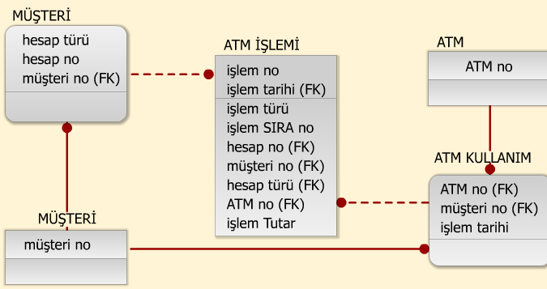
Nesne-İlişki Şemaları
Nesne ilişki şemaları, veri tasarımı açısından çok önemlidir. Geliştirilecek sistemin kullanacağı ana veri nesneleri ve aralarındaki ilişkileri belirtir.
Süleyman Demirel Üniversitesi Bilgisayar Mühendisliği
Doç. Dr. Tuncay YİĞİT

Slide 27
Veri Sözlüğü
Nesne İlişki şemalarında belirtilen nesne özelliklerinin ayrıntılı tanımları Veri Sözlüğünde yer alır.
Söz konusu ayrıntılı tanımlar genel olarak:
Veri Adı
Veri Eş-adı (Aynı veri için kullanılan diğer ad)
Nerede/nasıl kullanıldığı
İçerik tanımı
türünde bilgileri içerir. Veri nesnelerinin sırasının tanımlanması, birden çok veri nesnesi arasından seçim ve veri nesnelerinin yinelemeli gruplamaları için özel gösterim biçimleri kullanılarak karmaşık veri nesneleri tanımlanır.
Örnek : Kişi telefon bilgisi tanımlaması
  telefon no = [ yerkodu | numara ]
  yerkodu = [212|216|352|312]
  numara = * yedi basamaklı sayı*
Süleyman Demirel Üniversitesi Bilgisayar Mühendisliği
Doç. Dr. Tuncay YİĞİT

Slide 28
Süreç/İşlem Modelleme Yöntemleri
Süreç/İşlem modelleme yöntemleri, geliştirilecek sistemin süreç ya da işlemlerini ve bu süreçler arasındaki ilişkileri tanımlamak amacıyla kullanılan yöntemlerdir. En yaygın olarak kullanılan Süreç Modelleme Yöntemlerine örnek olarak:
    Veri Akış Diyagramları (VAD)
    Süreç Tanımlama Dili (STD)
    Karar Tabloları
    Karar Ağaçları
    Nesne Şemaları
Süleyman Demirel Üniversitesi Bilgisayar Mühendisliği
Doç. Dr. Tuncay YİĞİT

Slide 29
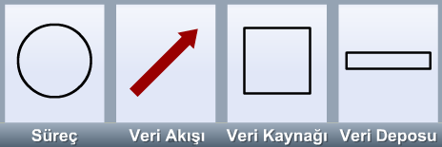
Veri Akış Diyagramı
Yapısal sistem geliştirme metodolojilerinde kullanılan tek veri modelleme yöntemi, Veri Akış Diyagramları (VAD) yöntemidir. VAD‘nın oldukça yaygın olarak kullanılmasındaki temel etmen, hem bilgisayara yabancı olan kullanıcılar, hem de yazılım geliştiriciler için oldukça kolay algılanması ve kullanılabilmesidir. Şekil de gösterilen 4 temel sembol kullanılarak oluşturulur. Süreç ya da işlemleri belirtmek amacıyla çember şekli kullanılmaktadır. Verilerin alındığı, ya da gönderildiği dış birimleri göstermek amacıyla dikdörtgenler kullanılmaktadır. Mantıksal veri yığınlarını göstermek amacıyla ucu açık dikdörtgenler kullanılmaktadır.
Gerek süreçler arası gerekse süreçler ile veri kaynakları ve veri depoları arasındaki veri akış ilişkileri göstermek amacıyla oklar kullanılmaktadır.
Süleyman Demirel Üniversitesi Bilgisayar Mühendisliği
Doç. Dr. Tuncay YİĞİT

Slide 30
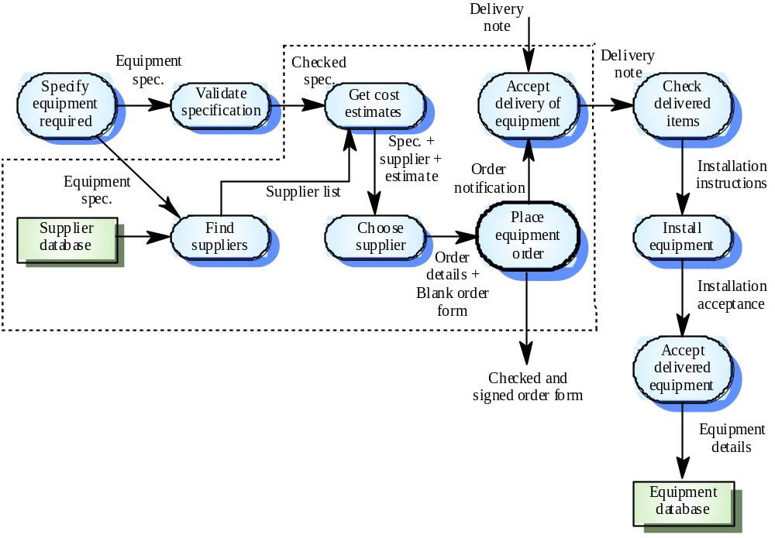
Veri Akış Diyagramı
Veri Kaynağı
Veri Akışı
Süreç
Süleyman Demirel Üniversitesi Bilgisayar Mühendisliği

Slide 31
Veri Akış Diyagramı Neyi Gösterir
Bilgi sisteminin durağan yapısını,
Bilgi sisteminin süreçlerini ve bu süreçler arasındaki veri akış ilişkisini,
Bilgi sistemi ile ilişkili olan kurum birimlerini ya da dış birimleri kaynak olarak,
Bilgi sistemi için gerekli olan ana veri depolarının neler olduğunu ve hangi süreçler tarafından kullanıldığını,
Bilgi sisteminin süreçlerini yukarıdan-aşağıya ayrıştırma ile gösterir.
Süleyman Demirel Üniversitesi Bilgisayar Mühendisliği
Doç. Dr. Tuncay YİĞİT

Slide 32
Veri Akış Diyagramı Neyi Göstermez
Bilgi sistemi süreçlerinin zamana ilişkin durumunu ve bu duruma ilişkin bilgileri göstermez.
Bilgi sistemi süreçlerinin kendi aralarındaki karar ilişkisini göstermez.
Gerek bilgi sistemi süreçleri, gerekse akışları ve veri kaynakları ve depoları için ayrıntı içermez.
Süleyman Demirel Üniversitesi Bilgisayar Mühendisliği
Doç. Dr. Tuncay YİĞİT

Slide 33
Süreç Tanımlama Dili
Veri akış diyagramlarında isimleri belirtilen, aralarındaki ilişkiler gösterilen ve yukarıdan aşağıya ayrıştırılmış olan bilgi sistemi süreçlerinin iç yapılarını belirtmek amacıyla kullanılan araç, yöntem ya da gösterim biçimleri Süreç tanımlama dili olarak tanımlanmaktadır. Bu dil yardımıyla yapılan süreç içi tanımları, fiziksel tasarım aşamasında oluşturulacak program modüllerinin iç yapısını tanımlamak için temel oluşturur. Temel olarak STD için üç farklı yaklaşım izlenmektedir:
    Düz Metin,
    Şablon,
    Yapısal İngilizce
bu üç yaklaşım arasındaki ilişki bir örnekle açıklanmaktadır.
Süleyman Demirel Üniversitesi Bilgisayar Mühendisliği
Doç. Dr. Tuncay YİĞİT

Slide 34
Düz Metin
Üçgeni inceler, üçgenin kenar boyutlarını (A,B,C) girdi olarak alır. Süreç önce bütün bu değerlerin pozitif olup olmadığını denetler. Eğer değerlerden biri negatif ise hata verir. Süreç tüm kenar uzunluklarının bir üçgeni belirleyecek şekilde geçerli olup olmadığını denetler. Eğer geçerli ise eşkenar, ikizkenar veya çeşitkenar olduğunu belirler.
Süleyman Demirel Üniversitesi Bilgisayar Mühendisliği
Doç. Dr. Tuncay YİĞİT

Slide 35
Şablon
Süreç : Üçgeni İncele
Girdi : Üçgenin kenar boyutları
Çıktı : Üçgen türü, hata iletisi
İşlem : A,B,C değerlerinin pozitif olup/olmadığını denetle. Negatif ise hata iletisi ver. A,B,C değerlerinin geçerli olup olmadıklarını denetle. Eğer geçerli değerler ise üçgenin türünü belirle (eşkenar, ikizkenar veya çeşitkenar). Değilse hata iletisi ver
Süleyman Demirel Üniversitesi Bilgisayar Mühendisliği
Doç. Dr. Tuncay YİĞİT

Slide 36
Yapısal İngilizce
Procedure : Üçgeni İncele
  Üçgenin kenar boyutlarını oku
    If herhangi bir boyut negatif then HATA
    If en büyük kenar diğer iki kenar toplamından küçük then
      begin
      eşit kenar sayısını belirle
      If 3 kenar eşit then eşkenar
      If 2 kenar eşit then ikiz kenar
      If 1 kenar eşit çeşitkenar
      Üçgen türünü yaz.
      end
    else degerler üçgen belirtmiyor
  End proc.
Süleyman Demirel Üniversitesi Bilgisayar Mühendisliği
Doç. Dr. Tuncay YİĞİT

Slide 37
Kullanıcı Arayüz Prototipleme (KAP)
Ekran tasarımı için kullanıcıdan onay alınması esastır.
Geleneksel yaklaşımlarda bilgi sistemi girdi ve çıktılarının tanımları el ile kağıt üzerinde yapılır ve kullanıcılardan bu biçimiyle onay alınmaya çalışılır.
Gereksinimlerin kesinleştirilmesini kolaylaştırır.
Süleyman Demirel Üniversitesi Bilgisayar Mühendisliği
Doç. Dr. Tuncay YİĞİT

Slide 38
KAP Özellikleri
Herhangi bir görsel programlama aracı kullanılarak KAP ekranları hazırlanır. Günümüzde teknolojisi oldukça gelişmiş olan görsel yazılım geliştirme platformları bu işlemi oldukça kolaylaştırmaktadır. KAP ekranları hazırlanırken dikkat edilmesi gereken konular aşağıda belirtilmektedir. Aksi durumda, gecikmeler ve uygulamanın prototipleme yaklaşımı ile geliştirilmesi gündeme gelir. Eğer bu önceden planlanmamış ise zaman ve iş gücü kayıpları söz konusu olur.
  Ayrılan zaman sistem analizi için ayrılan zamanın %5’ini aşmamalıdır.
  Her özellik bir kez gösterilmelidir.
  Hiç bir içsel işlem içermemelidir.
Süleyman Demirel Üniversitesi Bilgisayar Mühendisliği
Doç. Dr. Tuncay YİĞİT

Slide 39
Sistem Analiz Raporu
Sistem analiz çalışması sonucunda alınan rapordur (şartname). Söz Konusu rapor çalışmanın tüm ayrıntılarını içerir.
5 ana bölümde incelenebilir.
  Giriş
  Mevcut sistemin incelenmesi
  İstenen sistem mantıksal modeli
  Arayüz gerekleri
  Belgeleme gerekleri
Süleyman Demirel Üniversitesi Bilgisayar Mühendisliği
Doç. Dr. Tuncay YİĞİT

